Slide 1
EVALUACIÓN DE MECANISMOS DE ATENCIÓN EN MODELOS ViT
Para la Identificación de Arquitectura Histórica bajo Condiciones de Visibilidad Parcial
Diego Del Río Rodríguez
Master en Data Science, Big Data & Business Analytics
Universidad Complutense de Madrid
19 Febrero 2026

Slide 2
AGENDA
1. Introducción y Motivación
2. Marco Teórico: Vision Transformers
3. Metodología Experimental
4. Resultados Cuantitativos
5. Análisis Cualitativo: Mapas de Atención
6. Conclusiones y Trabajo Futuro

Slide 3
INTRODUCCIÓN
EL PROBLEMA
LIMITACIONES CNN
Identificación automatizada de monumentos históricos en condiciones reales:
Mobiliario urbano
Vegetación
Andamios de restauración
Tráfico y peatones
Las arquitecturas convencionales procesan información de forma local:
✗ Dependencia de campos receptivos pequeños
✗ Pérdida de continuidad jerárquica ante oclusión central
✗ Colapso de accuracy al perder rasgos clave

Slide 4
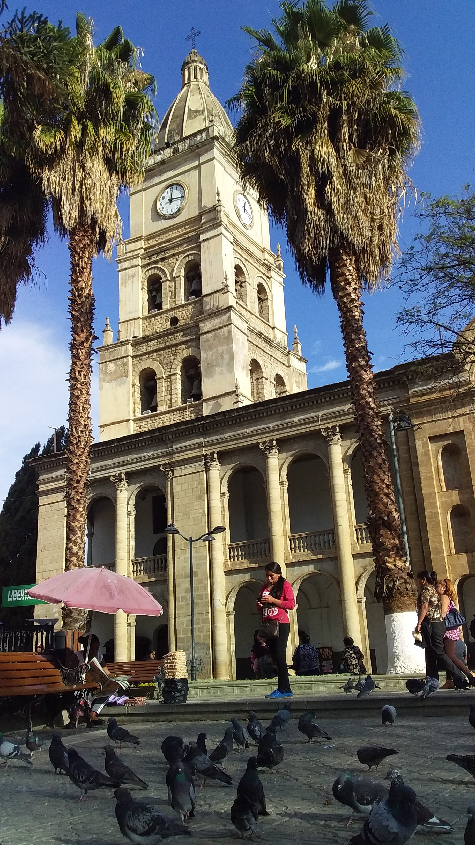

Comparativa CNN vs. ViT
CNN: Visión Local
CON OCLUSIÓN:
LIMITACIÓN:
1. Cada neurona solo “ve” sus vecinos inmediatos
2. Información local y secuencial
3. Dependencia de continuidad espacial
Vulnerabilidad teórica:
Oclusión central → pérdida de contexto
Campo receptivo 3 x 3
Perdida de contexto
Procesamiento jerárquico local → Alta dependencia teórica de rasgos centrales

Slide 5

Comparativa CNN vs. ViT
ViT: Visión Local
CON OCLUSIÓN:
VENTAJA:
1. Cada parche interactua con TODOS los demás
2. Relaciones de largo alcance
3. Independiente de posición espacial
Con 50% oclusión central: Accuracy mantiene 85.5%
Atención global: Cada parche “ve” todos
Compensacion con otros parches
Baseline: 92.8% → Oclusión 50%: 85.5% → Degradación: 7.33% (Robustez ante oclusión)

Slide 6
VISION TRANSFORMER (ViT)
CAMBIO DE PARADIGMA: DE LOCAL A GLOBAL
1. PARCHES
2. SELF-ATTENTION
3. TOKEN CLS
Imagen 224×224
196 parches de 16×16
Proyección lineal
Cada parche = vector independiente
Relaciones globales
Cada parche interactúa con todos
Matriz de afinidad
Atención puede 'saltar' zonas ocluidas
Resumen de la secuencia
Prioriza parches informativos
Filtra ruido de oclusión
Garantiza estabilidad del accuracy

Slide 7
METODOLOGÍA EXPERIMENTAL
DATASET
MODELO
Google Landmarks Dataset v2
1,000 monumentos únicos
~100,000 imágenes totales
División 80/10/10 (Train/Val/Test)
ViT-B/16 (Base, parches 16×16)
Pre-entrenamiento: ImageNet-21k
Fine-tuning: 15 épocas
Peso del modelo: 327.4 MB
PROTOCOLO DE OCLUSIÓN SINTÉTICA
Niveles evaluados: 0% (baseline) | 25% (oclusión moderada) | 50% (oclusión severa)

Slide 8
RESULTADOS CUANTITATIVOS
92.83%
Accuracy Base
-2.08%
Degradación (25%)
-7.33%
Degradación (50%)

Slide 9
HALLAZGOS CLAVE
Robustez Notable
Solo 7.33% de degradación con 50% de pérdida de información física
Degradación No Lineal
A diferencia de CNNs, el modelo no colapsa bajo oclusión severa
Comportamiento Diferencial
Monumentos verticales (torres) más robustos que arquitectura horizontal

Slide 10
MAPAS DE ATENCIÓN: REUBICACIÓN DINÁMICA
MECANISMO DE COMPENSACIÓN
Hallazgo Principal:
Cuando el centro del monumento es ocluido, el modelo desplaza dinámicamente sus pesos de atención hacia:
Rasgos morfológicos periféricos (cornisas, remates, bases)
Elementos estructurales laterales (torres, minaretes, arbotantes)
Proporciones y geometría del perfil arquitectónico
Visualización mediante técnicas XAI (Explainable AI):
Extracción de gradientes de atención de la capa 11 del encoder con interpolación bicúbica a 224×224 px

Slide 11
ANÁLISIS DE ERRORES
PATRÓN DEL 'ATRACTOR' 187779
OBSERVACIÓN
IMPLICACIÓN CIENTÍFICA
El landmark 187779 (Fortaleza Genovesa) actúa como 'atractor' bajo oclusión severa:
Recibe confusiones desproporcionadas de múltiples monumentos
Ejemplo: 42% de los errores de landmark 165596 convergen hacia 187779
Indica características periféricas genéricas compartidas
El modelo NO adivina al azar:
Las confusiones siguen patrones estructurados basados en:
✓ Jerarquía morfológica real
✓ Relaciones espaciales globales aprendidas
✓ Inferencias arquitectónicas coherentes

Slide 12
CONCLUSIONES
1
Los mecanismos de Self-Attention global permiten robustez excepcional ante oclusión (85.5% accuracy con 50% de pérdida de información)
2
El modelo realiza reubicación dinámica de atención hacia rasgos periféricos cuando el centro es ocluido
3
Aplicabilidad directa en catalogación de patrimonio, turismo inteligente y documentación en zonas de restauración

Slide 13
LÍNEAS DE INVESTIGACIÓN FUTURA
Multimodalidad
Arquitecturas Jerárquicas
Integración de metadatos geoespaciales (GPS, orientación) para reforzar identificación
Evaluación de Swin Transformers para captura de detalles ornamentales finos
Validación en Campo
Patrimonio en Riesgo
Datasets con oclusiones naturales (vegetación, andamios, tráfico)
Aplicación a documentación post-desastre e imágenes satelitales

Slide 14
GRACIAS POR SU ATENCIÓN
¿PREGUNTAS?
Diego Del Río Rodríguez
Universidad Complutense de Madrid

